Slide 1
Жаркуцкий
92 - 18
Максимова
32 • 4
Жаркуцкий
Щенникова
67 + 19
Ковальчук
Болотова
96 : 16
Парамонов
Гребиненко
73 + 38
опричнина
Василевский
Королёв
43 - 14
46 • 4
Сорокин
Курамшин
12 • 3
106 - 93
Полуэктова
Громова
78 +134
124 : 4
Жданов
Найденко
248 : 62
Калинина
91 - 45
73 + 69
Кравцов
72 • 6
36 • 6
Соломин
Воронова
326 + 82
143 - 112
Щербинина
225 : 3
Соколова
Грибов
Солнцев
Косыгин
ЗАКОНЧИТЬ
ПРОДОЛЖИТЬ

Slide 2
Жаркуцкий
Голодов
Максимова
Жаркуцкий
Ковальчук
Болотова
Парамонов
Гребиненко
Василевский
Королёв
Сорокин
Курамшин
Полуэктова
Громова
Жданов
Найденко
Кравцов
Калинина
Соломин
Воронова
Щербинина
Соколова
Грибов
Солнцев
Косыгин
ЗАКОНЧИТЬ
ПРОДОЛЖИТЬ

Slide 3
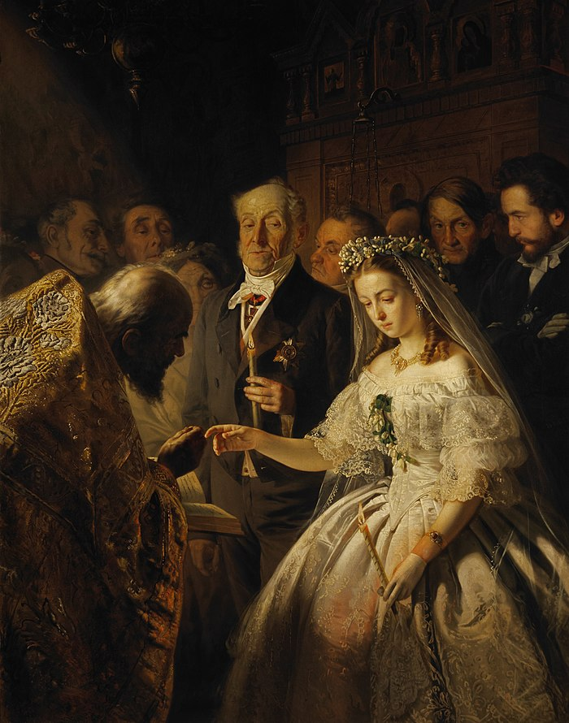
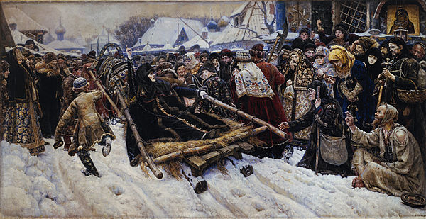
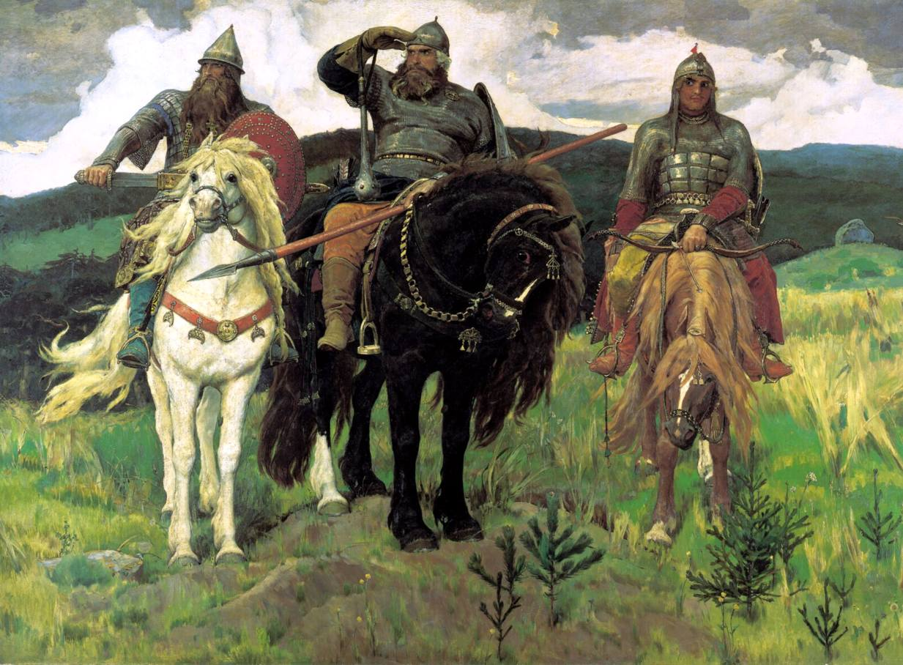
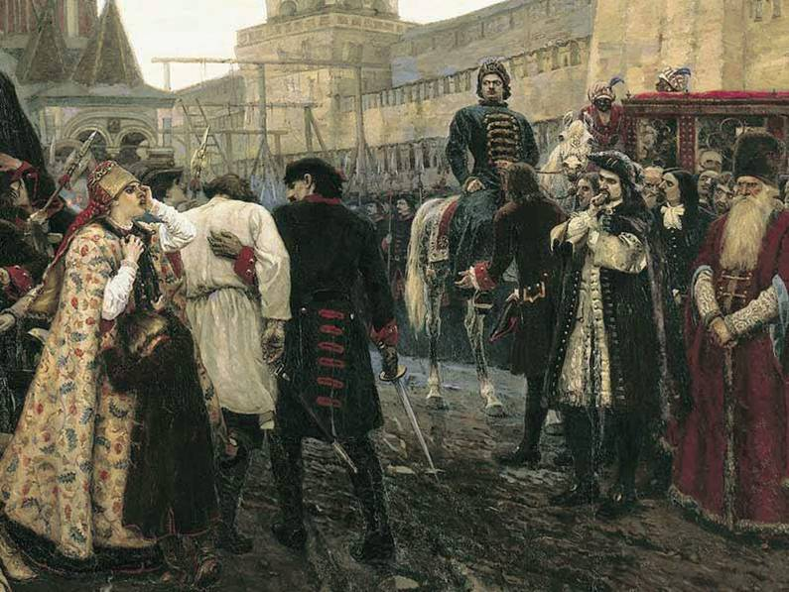
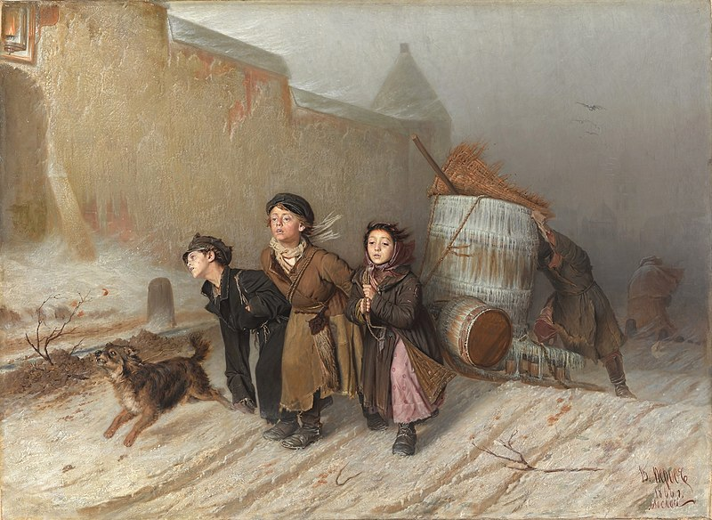
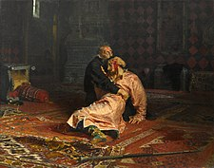
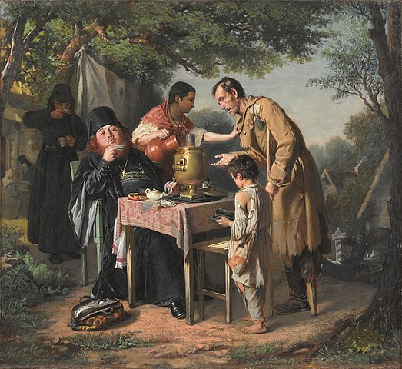
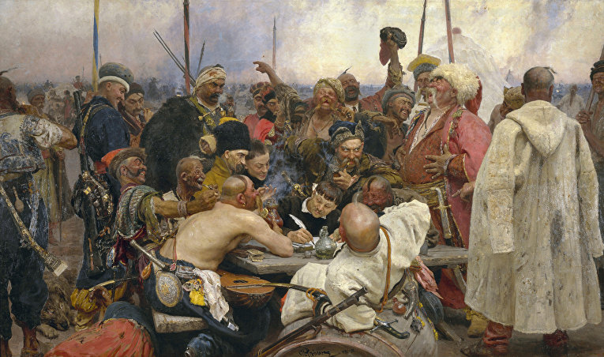
Жаркуцкий
Голодов
Максимова
Жаркуцкий
Ковальчук
Болотова
Парамонов
Гребиненко
Василевский
Королёв
Сорокин
Курамшин
Полуэктова
Громова
Жданов
Найденко
Кравцов
Калинина
Соломин
Воронова
Щербинина
Соколова
Грибов
Солнцев
Косыгин
ЗАКОНЧИТЬ
ПРОДОЛЖИТЬ

